Slide 1






HTML5, CSS3, JavaScript로 만든
나만의 비서 챗봇
박혜원
Notes:
안녕하세요, 저는 이번 프로젝트에서 나만의 비서 챗봇을 만든 박혜원입니다.

Slide 2



발표 순서
01
프로젝트 개요 및 목표
04
주요 기능 코드
02
개발 환경
05
시연
03
프로젝트 진행 과정
06
느낀 점

Slide 3








01. 프로젝트 목표 및 개요
프로젝트 목표
프로젝트 개요
자주 사용하는 기능들을 하나의 비서 챗봇으로 만들어보고자 했습니다.
날씨, 번역, 계산 같은 실용 기능은 물론, MBTI나 랜덤 선택 같은 일상 기능도 담았습니다. 직관적인 대화 UI와 간결한 입력 방식, 그리고 유지보수가 쉬운 구조까지 고려해 설계했습니다.
Target 1
실생활 기능을 통합한 비서 챗봇 구현
Target 2
직관적인 사용자 경험(UI/UX)
Target 3
유지보수성과 확장성을 고려한 설계 방식

Slide 4








02. 개발 환경
언어
개발 도구
환경
▪️ 로컬 환경 기반 개발
▪️ 외부 API 호출 (날씨 / 번역)
웹 UI 구축을 위한 기본 3요소
VS code로 개발 진행, Git으로 버전 관리

Slide 5



03. 프로젝트 진행과정
기획
설계
개발
디자인
테스트
▪️ 챗봇 기능 선정
▪️ 명령어 기반 흐름 설계
▪️ 역할 별 봇 구조 설계
▪️ 메시지 관리 구조화
▪️ 기능별 클래스로 구현
▪️ 입력 처리 로직 작성
▪️ 테스트케이스 작성
▪️ 오류 대응 보완
▪️ 사용자 경험 중심 UI 설정

Slide 6

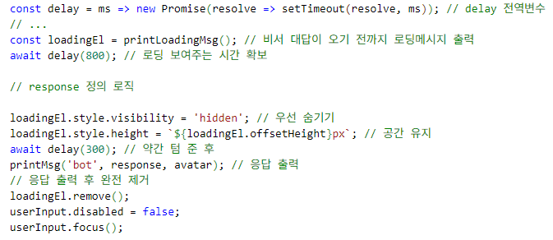
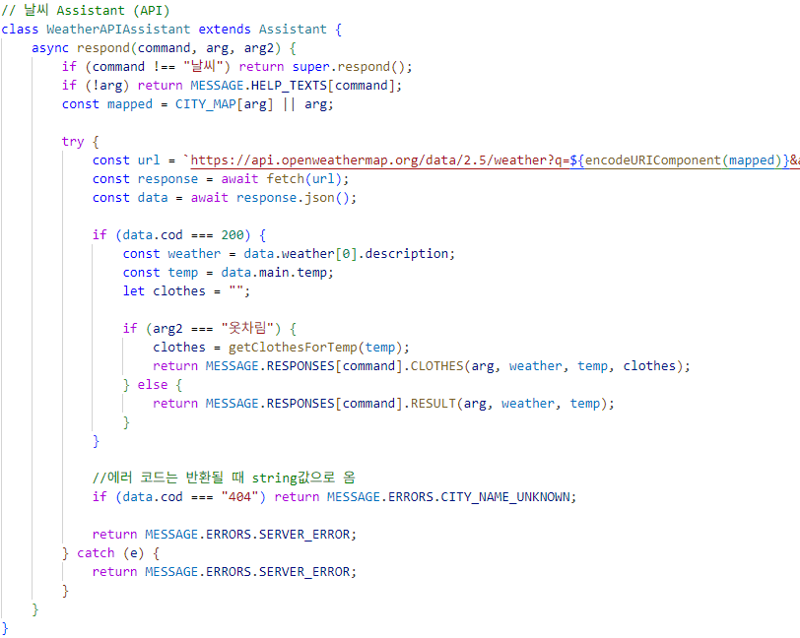
04. 주요 기능 소개
관리자 기능
데이터 상수화
응답, 에러 메시지 상수화로 텍스트 관리 효율 극대화
[admin / ADMIN] 로그인 시 관리자 페이지
간단한 명령어 등록/수정/삭제 가능
로컬 스토리지 기반 저장
잘못된 명령어 처리 등 예외 케이스 추가
주요 기능
모듈형 Assistant 클래스 구조
메시지 응답 로딩
봇 종류별 책임 분리하여 유지보수/확장 용이
날씨/도시: 해당 도시의 날씨와 기온 출력
번역/문장: 문장의 언어 감지하여 영문으로 출력
계산/수식: 사칙연산 수식의 결과 출력
선택/항목들: 항목들 중 랜덤으로 하나 출력
MBTI/유형: 해당 유형의 특징과 궁합 출력
입력 직후 바로 응답하면 어색하니까, 로딩 메시지로 텀을 주어 실제 대화처럼 자연스럽게 느끼도록 했습니다.

Slide 7

05. 시연

Slide 8


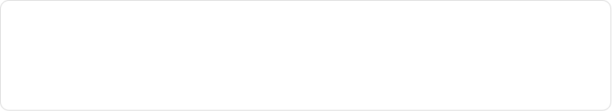


06. 느낀 점
아쉬운 점
잘한 점
입력 방식이 / 기반이라, 처음 사용하는 사용자에게는 직관적이지 않을 수 있음
사용자 중심의 UI/UX 설계
에러 메시지가 상황에 비해 충분히 구체적이지 못한 경우가 있음
역할 분리를 기반으로 기능별 클래스 구조를 설계해 유지보수에 유리함
무료 Open API 사용으로 간헐적인 응답 지연이 발생하기도 함
텍스트 응답과 오류 메시지를 상수화해 코드 가독성과 관리 효율을 높임

Slide 9
감사합니다

